Slide 1
«Знакомство малышей с правилами дорожного движения»
МБДОУ № 5 г. Кировска
Автор:
Патракова М.Ф.,
воспитатель средней группы

Slide 2
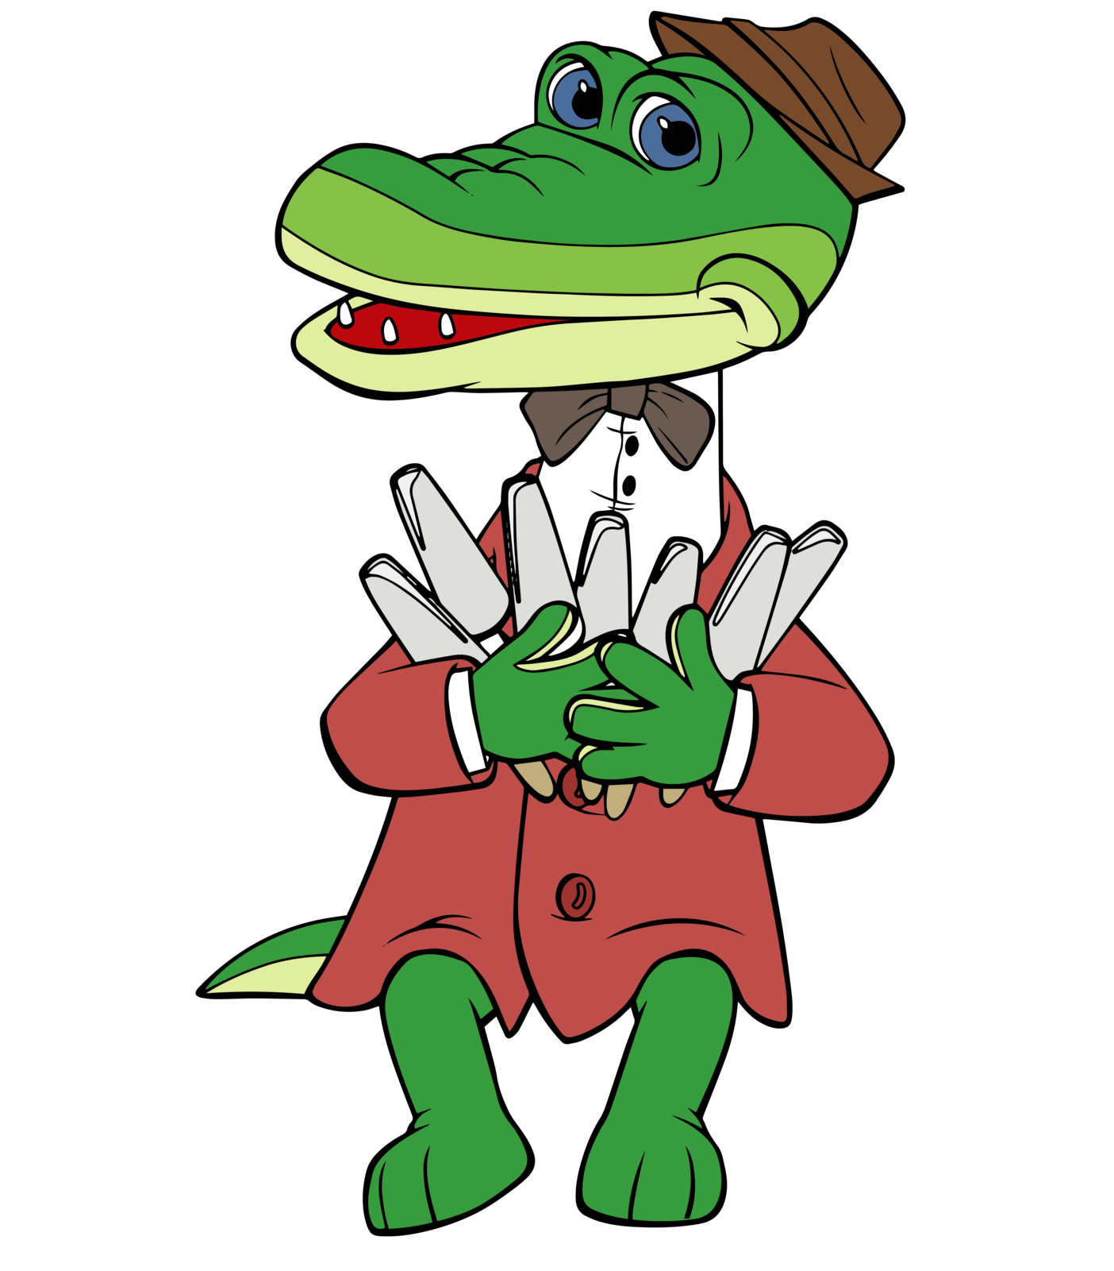
Здравствуйте, мои маленькие друзья!
Вы узнали меня? Да – да – да, совершенно верно! Я – Крокодил Гена! Дело в том, что я спешу в гости к своему другу Чебурашке на день рожденья, но мой путь лежит через город, где очень большое движение машин, много разных знаков и светофоров. Поэтому мне необходимо повторить правила дорожного движения.
Вы мне поможете ?

Slide 3
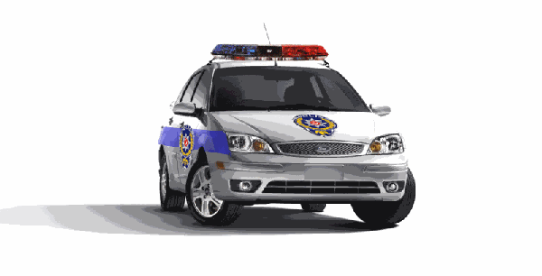
Ой – ой – ой, ребята, вы слышите?
Что это за звук?
Конечно же, это полицейская машина! Молодцы!
А теперь я хочу загадать вам загадку, слушайте внимательно:
Кто, скажите мне, такой Охраняет наш покой? За порядком он следит, Хулиганить не велит.
(Полицейский)

Slide 4
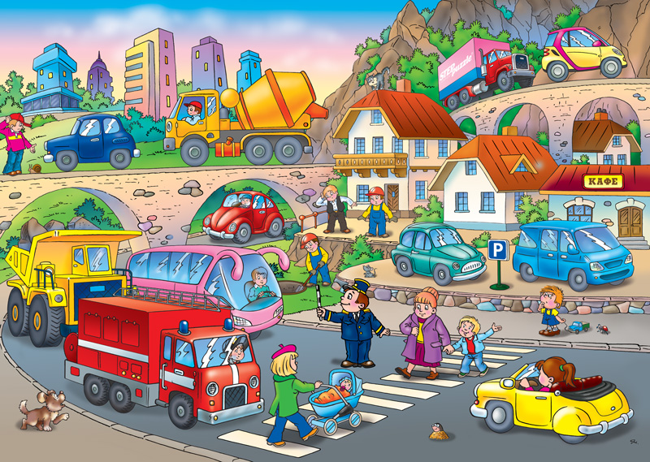
Друзья, рассмотрите внимательно картинку - сколько же много машин ездит по городским дорогам!

Slide 5
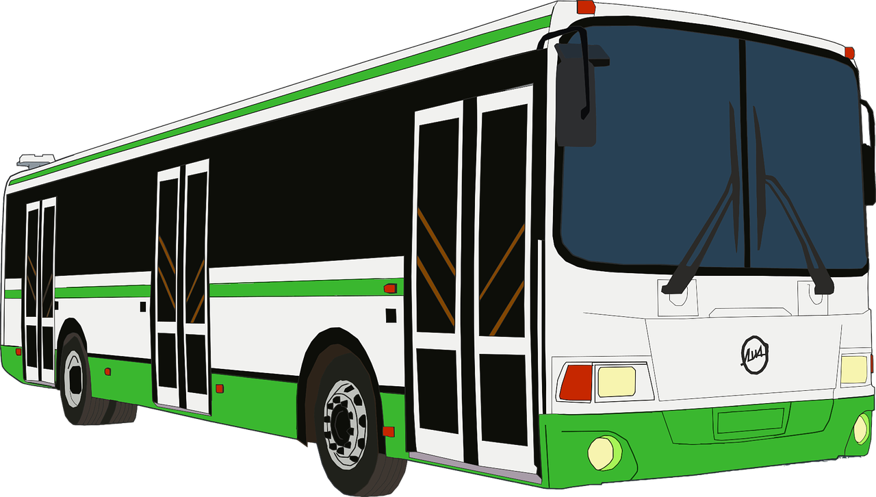
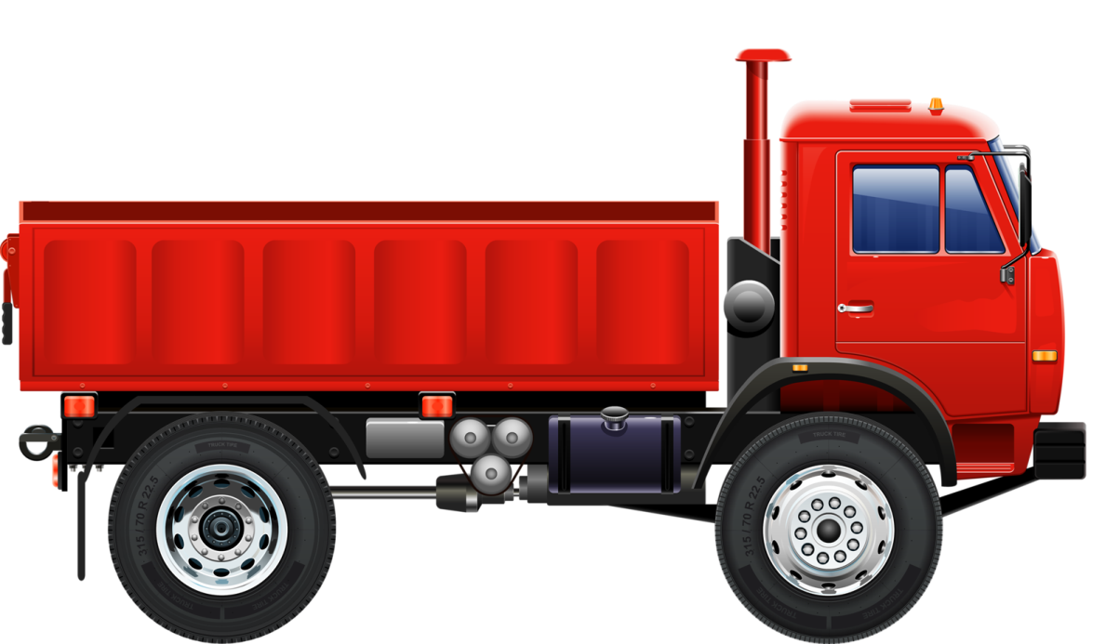
Ребята,
давайте вместе вспомним транспорт вашего города?
Молодцы!

Slide 6
А теперь предлагаю немножко подвигаться!
Динамическая пауза
«Постовой»
Постовой стоит упрямый
(Дети стоят на месте).
Людям машет: Не ходи!
(Движения руками в стороны, вверх, в стороны, вниз).
Здесь машины едут прямо
(Руки перед собой).
Пешеход, ты погоди!
(Руки в стороны).
Посмотрите, улыбнулся
(Повороты головой вправо – влево, руки на пояс).
Приглашает нас идти
(Шагаем на месте).
Вы машины, не спешите
(Хлопки руками).
Пешеходов пропустите!
(Прыжки на месте).

Slide 7
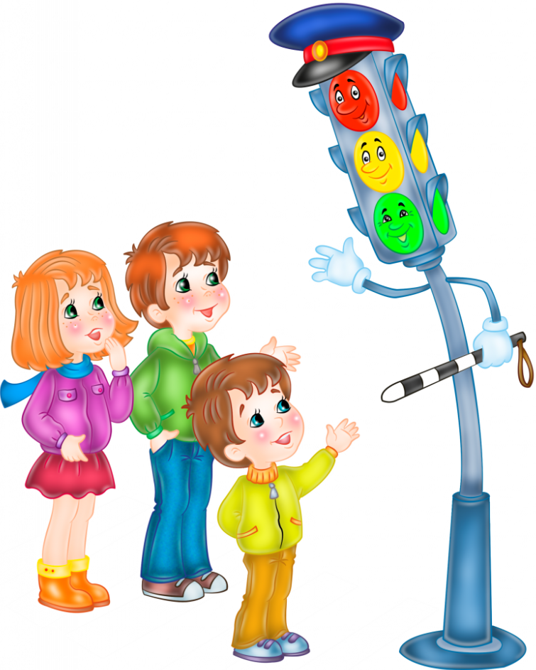
Загадаю вам загадку –
вы же дайте мне отгадку:
Три разноцветных круга
Моргают друг за другом.
Светятся, мигают —
Людям помогают.
(Светофор)

Slide 8
Ой, ребята, посмотрите
И порядок наведите!
Разбежались огоньки –
Не понять когда идти!
Три цвета есть у светофора.
Они понятны для шофера:
Красный свет — проезда нет,
Желтый — будь готов к пути,
А зеленый свет — кати!
С. Маршак

Slide 9
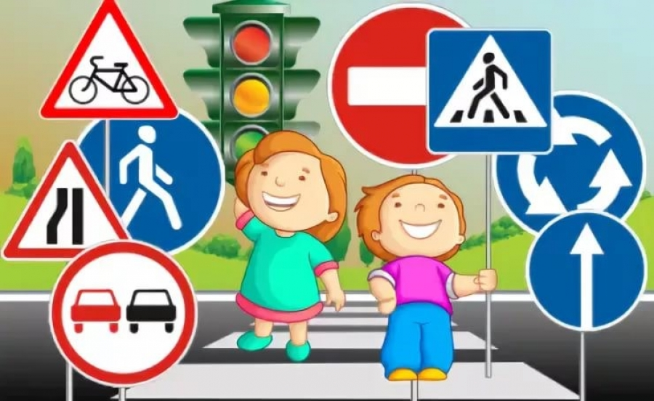
Это - важные знаки,
Дорожные знаки.
На страже порядка стоят.
Вы правила знайте
И их соблюдайте,
Они вам помочь поспешат.

Slide 10
А сейчас, девочки и мальчики, я познакомлю вас со знаками дорожного движения.
По полоскам черно-белым
Человек шагает смело.
Знает: там, где он идет, -
Пешеходный переход!
(Знак "Пешеходный переход")
Эй, водитель, осторожно!
Ехать быстро невозможно.
Знают люди все на свете -
В этом месте ходят дети.
(Знак «Дети»)
Этот знак, как красный свет, Здесь машинам хода нет. Царство здесь велосипедов, Пешеходов и мопедов.
(Знак «Велосипедная дорожка»)

Slide 11
В этом месте пешеход
Терпеливо транспорт ждёт.
Он пешком устал шагать,
Хочет пассажиром стать.
(Знак «Автобусная остановка")
Коли вам нужна еда, То пожалуйте сюда. Эй, шофер, внимание! Скоро пункт питания!
(Знак «Пункт питания»)
Если долгим был твой путь
Хорошо бы отдохнуть.
Этот знак не подведёт,
Для тебя привал найдёт.
(Знак «Место отдыха»)
Если нужно вам лечиться,
Знак подскажет, где больница.
Сто серьёзных докторов
Там вам скажут: «Будь здоров!».
(Знак «Больница»)

Slide 12
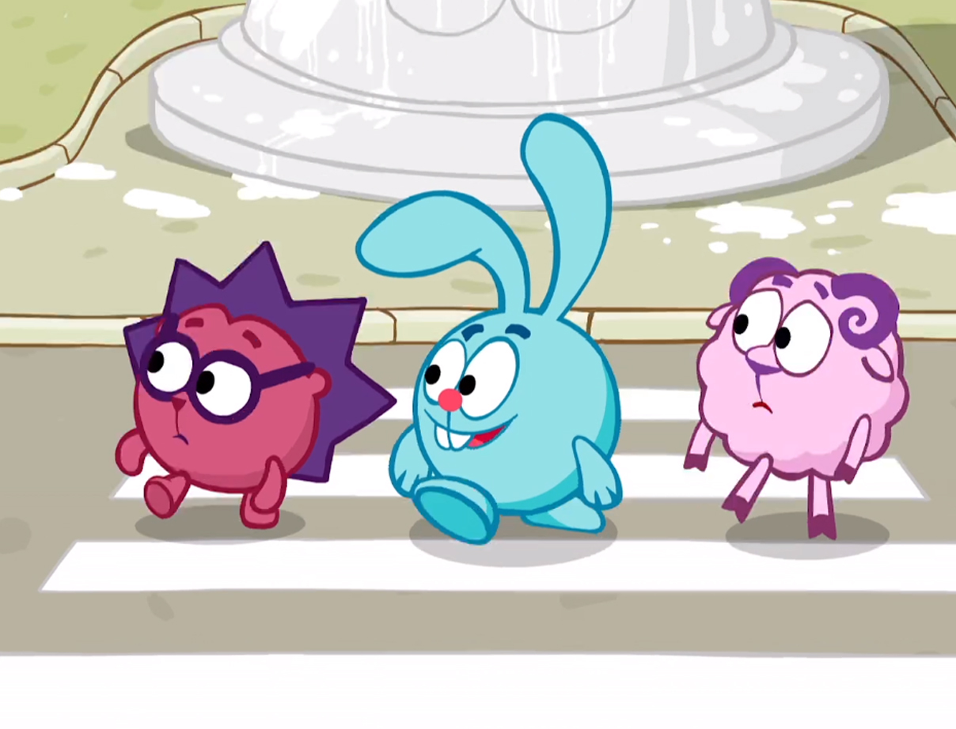
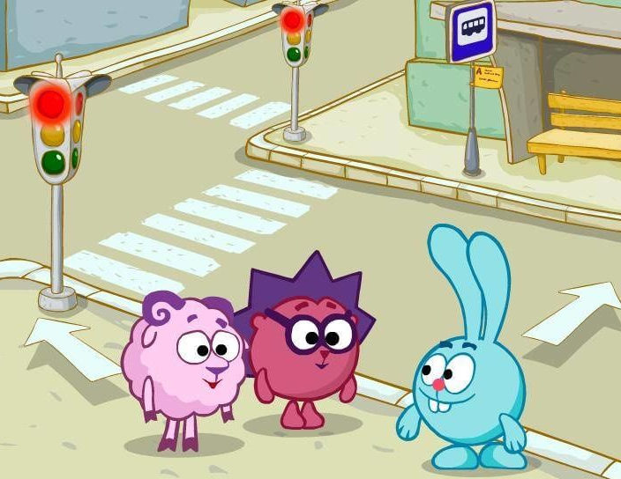
Ребята, на день рожденья Чебурашки торопятся наши друзья Смешарики, но они не знают улиц города, а вы уже познакомились с некоторыми знаками дорожного движения и сможете подсказать Смешарикам –
где нужно переходить дорогу?

Slide 13
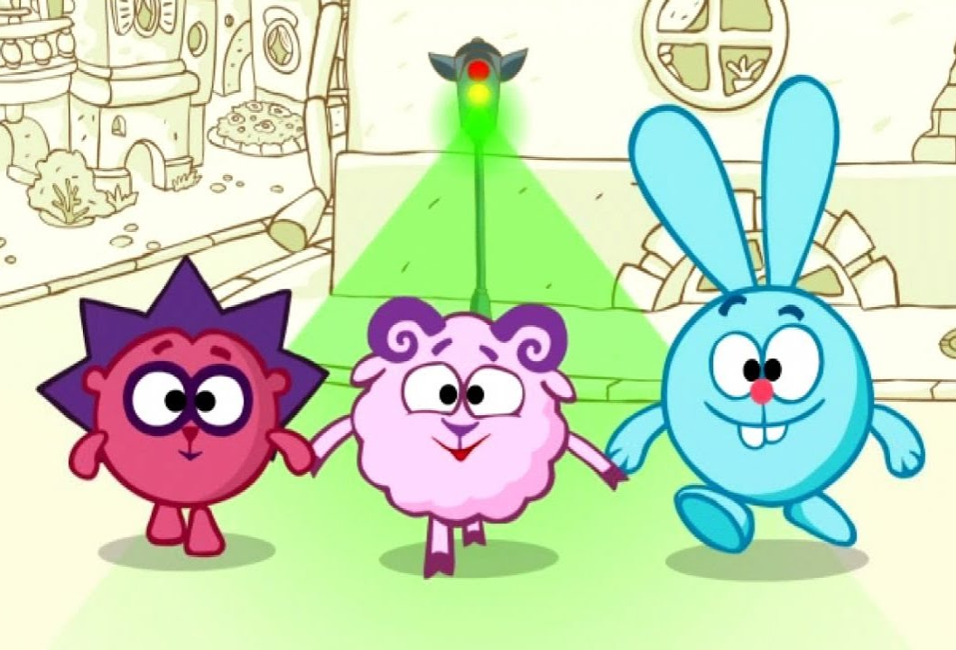
Напомните, пожалуйста, Крошу, Барашу и Ёжику на какой цвет светофора нужно переходить дорогу?

Slide 14
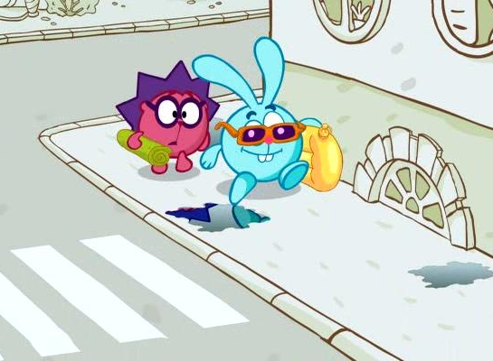
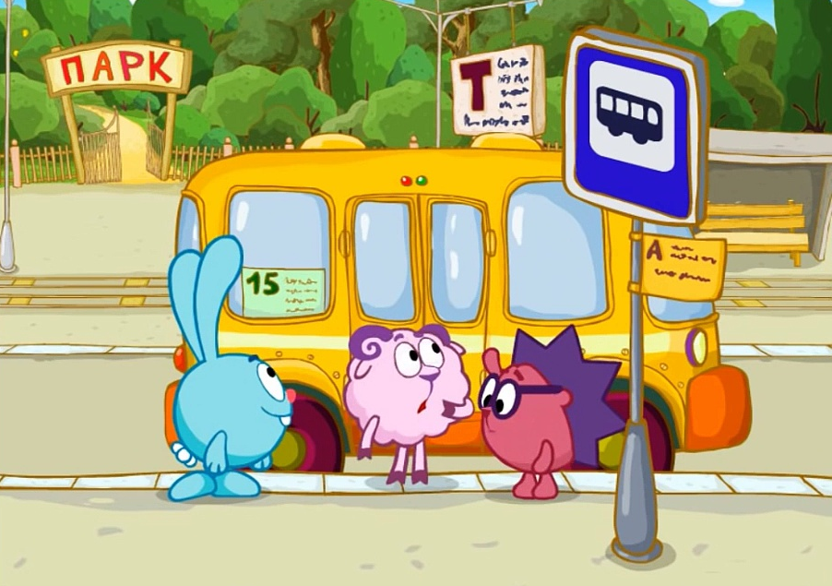
К дому Чебурашки можно добраться на автобусе. Подскажите, пожалуйста, моим друзьям, где они смогут сесть в автобус?

Slide 15
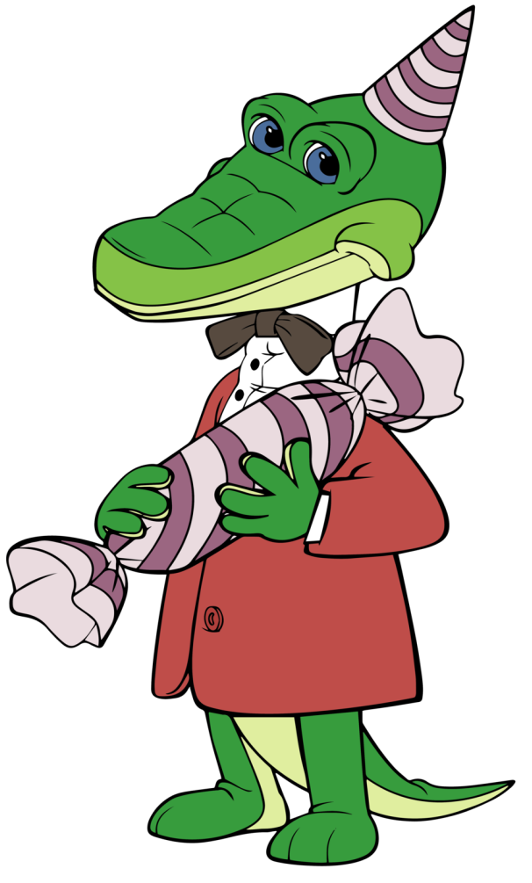
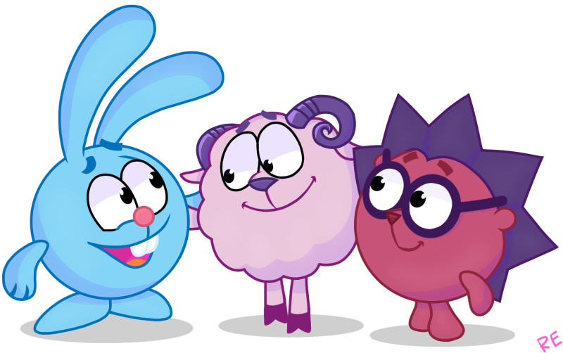
Привет, Чебурашка! Вот мы и добрались до тебя! Поздравляем тебя с днём рожденья!

Slide 16
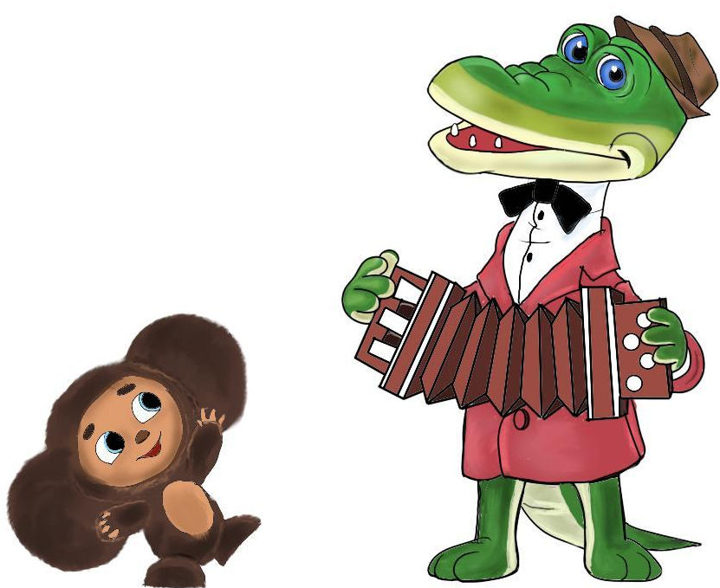
Ребята, сегодня мы с вами прогулялись по городу, познакомились со знаками дорожного движения, «отремонтировали» светофор, помогли Крошу, Барашу и Ёжику добраться к Чебурашке.
Спасибо вам, вы – настоящие друзья!
Будьте внимательны на дорогах вашего города! До новых встреч!

Slide 17
Источники: https://mamamozhetvse.ru/zagadki-pro-svetofor-dlya-detej-28-luchshix.html; https://nauka.club/literatura/stikhi/pro-svetofor.html; https://multiurok.ru/files/stikhi-o-dorozhnykh-znakakh.html; картинка ёжик смешарик на прозрачном фоне; https://www.olesya-emelyanova.ru/index-stihi-dorozhnye_znaki.html; https://detskie-stihi.ru/stihi-pdd-dlya-detej-stihi-pravila-dorozhnogo-dvizheniya-dlya-doshkolnikov-i-shkolnikov/;

